Slide 1
مَنظومة البثّ القُطريّة

Slide 2
الصفات الدوريّة
كيمياء الصّفّ العاشر- الثّاني عشر
المعلمة تحرير شربيني
תכונות מחזוריות

Slide 3
ماذا سنتعلّم اليوم؟
قانون كولون
نصف القطر الذرّي
طاقة التأيُّن الأولى
حلّ أسئلة

Slide 4
قانون كولون

Slide 5
ما هي القوى التي تعمل بين شحنات كهربائيّة متشابهة؟
+
+
-
-
شحنة
موجبة
شحنة
موجبة
شحنة
سالبة
شحنة
سالبة
بين الجُسيْمات المشحونة بشحنة كهربائيّة موجبة
تعمل قوى تنافر كهربائيّة.
بين الجُسيْمات المشحونة بشحنة كهربائيّة سالبة
تعمل قوى تنافر كهربائيّة.

Slide 6
ما هي القوى التي تعمل بين شحنات كهربائيّة مُتضادّة؟
+
-
شحنة
موجبة
شحنة
سالبة
بين جُسيْم المشحون بشحنة كهربائيّة سالبة وجُسيْم مشحون بشحنة كهربائيّة موجبة تعمل قوى تجاذب كهربائيّة.
قانون كولون
"قانون كولون" هو معادلة رياضيّة
التي تصف قوانين الطبيعة التي تتطرق للقوى التي تعمل بين الشحنات الكهربائيّة.

Slide 7

قانون كولون
نتطرق في هذه المرحلة لقوى التجاذب التي تعمل بين الشحنة الكهربائيّة الموجبة والشحنة الكهربائيّة السالبة.
معادلة "قانون كولون" التي تعبر عن التجاذب الكهربائي:
كلما كان كبر الشحنات المُتضادّة أكبر
تزداد قوى التجاذب الكهربائيّة.
كلما كان البعد بين الشحنات الكهربائيّة المُتضادّة أصغر
تزداد قوى التجاذب الكهربائيّة.
F قوى التجاذب الكهربائيّة
K عدد ثابت
(q_{A}) شحنة كهربائيّة موجبة
(q_{B}) شحنة كهربائيّة سالبة
r البعد بين الشحنات

Slide 8
نصف القطر الذرّي

Slide 9


نصف القطر الذرّي r_{a}))
الشكل الفراغي للذرّة هو تقريبًا كرويّ.
نتطرّق لنواة الذرّة نسبةً إلى حجم الذرّة كنقطة.
لذلك نستطيع أن نُعرِّف البعد من نواة الذرّة (الموجودة بمركز الذرّة)
لمستوى التكافؤ كنصف قطر الذرّة r_{a}))
نصف القطر
$$r_{a}$$

Slide 10
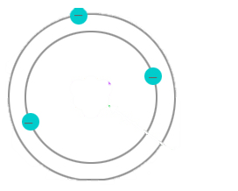

نصف القطر الذرّي
سؤال
لذرّة الليثيوم، Li، نصف قطر أكبر من ذرّة الهيدروجين. إشرح هذه الحقيقة.
يوجد لذرّة الليثيوم مستويات طاقة أكثر معبأة بالإلكترونات، أي أنّ مستوى التكافؤ للليثيوم أبعد عن نواة الذرّة.
Li | H
3 | 1 | عدد الإلكترونات الكُليّ
2 ، 1 | 1 | الترتيب الإلكتروني
2 | 1 | عدد مستويات الطاقة المُعبّأة بالإلكترونات

Slide 11
نصف القطر الذرّي
عندما نقارن بين ذرّتين لهما عدد مُختلف من مستويات الطاقة المعبأة بالإلكترونات الذرّة التي لها عدد مستويات طاقة أكبر
نصف قطر ذرّي أكبر.

Slide 12
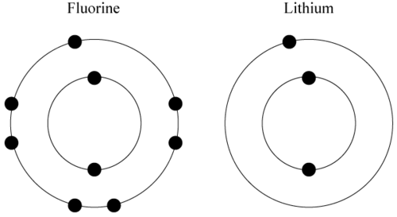
نصف القطر الذرّي
سؤال
نصف قطر ذرّة الليثيوم، Li، أكبر من نصف قطر ذرّة الفلور ، F. اشرح.
Li | F
3 | 9 | عدد الإلكترونات
2 ، 1 | 2 ، 7 | ترتيب الإلكترونات بمستويات طاقة
2 | 2 | عدد مستويات الطاقة المعبأة بالإلكترونات

Slide 13
نصف القطر الذرّي
سؤال
نصف قطر ذرّة الليثيوم، Li، أكبر من نصف قطر ذرّة الفلور ، F. اشرح.
Li | F
3 | 9 | عدد الإلكترونات
2 ، 1 | 2 ، 7 | ترتيب الإلكترونات بمستويات طاقة
2 | 2 | عدد مستويات الطاقة المعبأة بالإلكترونات
3 | 9 | عدد البروتونات

Slide 14
نصف القطر الذرّي
للفلور عدد بروتونات أكثر أي أنّ شحنة النواة أكبر لذلك، بحسب قانون كولون
قوى التجاذب بين البروتونات وإلكترونات التكافؤ تكون أقوى
مما يجعل مستوى التكافؤ للفلور أقرب إلى نواة الذرّة.
Li | F
2 | 2 | عدد مستويات الطاقة المعبأة بالإلكترونات
3 | 9 | عدد البروتونات

Slide 15
نصف القطر الذرّي
عندما نقارن بين ذرّتين لهما عدد متساوي من مستويات الطاقة المعبأة بالإلكترونات الذرّة التي لها عدد بروتونات أكبر
(الشحنة النوويّة أكبر(
نصف قطر الذرّة أصغر.

Slide 16
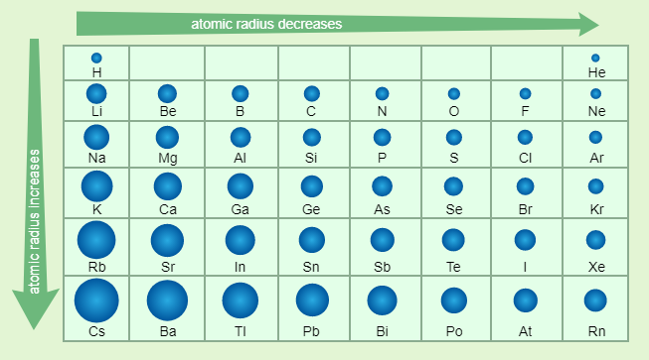
نصف القطر الذرّي
نصف القطر الذرّي يقلّ
نصف القطر الذرّي يزداد

Slide 17
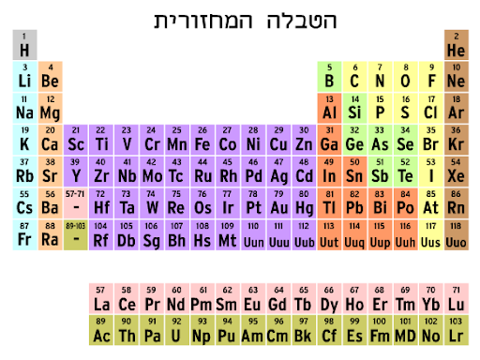
نصف القطر الذرّي - سؤال
لأي من بين الذرّات نصف قطر ذرّي أكبر، لذرّة الأكسجين،O أم لذرّة السيلينيوم، Se؟
Se | O
4 | 2 | عدد مستويات الطاقة المعبأة بالإلكترونات
 |  | عدد البروتونات
الجدول الدوريّ

Slide 18
نصف القطر الذرّي - سؤال
لأي من بين الذرّات نصف قطر ذرّي أكبر، لذرّة الأكسجين،O أم لذرّة السيلينيوم، Se؟
Se | O
4 | 2 | عدد مستويات الطاقة المعبأة بالإلكترونات
r(Se) > r(O)
نصف قطر ذرّة السيلينيوم أكبر من نصف قطر ذرّة الأكسجين
لأنه ذرّة السيلينيوم
مستوى التكافؤ أبعد عن نواة الذرّة

Slide 19
نصف القطر الذرّي - سؤال
لأي من بين الذرّات التالية نصف قطر ذرّي أكبر، ذرّة الأكسجين،O أم ذرّة البورون، B؟
الجدول الدوريّ
B | O
2 | 2 | عدد مستويات الطاقة المعبأة بالإلكترونات
5 | 8 | عدد البروتونات

Slide 20
نصف القطر الذرّي - سؤال
لأي من بين الذرّات التالية نصف قطر ذرّي أكبر، ذرّة الأكسجين،O أم ذرّة البورون، B؟
B | O
2 | 2 | عدد مستويات الطاقة المعبأة بالإلكترونات
5 | 8 | عدد البروتونات
r(B) > r(O)
نصف قطر ذرّة البورون أكبر من نصف قطر ذرّة الأكسجين
وذلك لأنه للذرتين نفس عدد مستويات الطاقة المعبأة بالإلكترونات (نفس مستوى التكافؤ)
لكن عدد البروتونات للبورون أقل – شحنة النواة أقل
لذلك بحسب قانون كولون
النواة تجذب إليها مستوى التكافؤ بشكل أضعف، مما يجعله أبعد.

Slide 21
نصف القطر الذرّي - سؤال
ما هو الترتيب الصحيح بالنسبة لنصف القطر الذرّي للعناصر التالية Br، K، H؟
الجدول الدورّي
Br | K | H
4 | 4 | 1 | عدد مستويات الطاقة المعبأة بالإلكترونات
35 | 19 | 1 | عدد البروتونات

Slide 22
نصف القطر الذرّي - سؤال
ما هو الترتيب الصحيح بالنسبة لنصف قطر ذرّات العناصر التاليّة Br، K، H؟
r(K) > r(Br)> r(H)
لذرّة H مستوى تكافؤ أقرب إلى النواة لذلك نصف القطر الذرّي أصغر.
لذرّة K ولذرّة Br نفس عدد مستويات الطاقة المعبأة بالإلكترونات أي لهم نفس مستوى التكافؤ إلا أنّ للـ Br عدد بروتونات أكبر في النواة
لذلك بحسب قانون كولون
قوى التجاذب بين النواة والكترونات التكافؤ تكون أقوى
لذلك نصف قطر ذرّة Br أصغر من نصف قطر ذرّة البوتاسيوم K
Br | K | H
4 | 4 | 1 | عدد مستويات الطاقة المعبأة بالإلكترونات
35 | 19 | 1 | عدد البروتونات

Slide 23
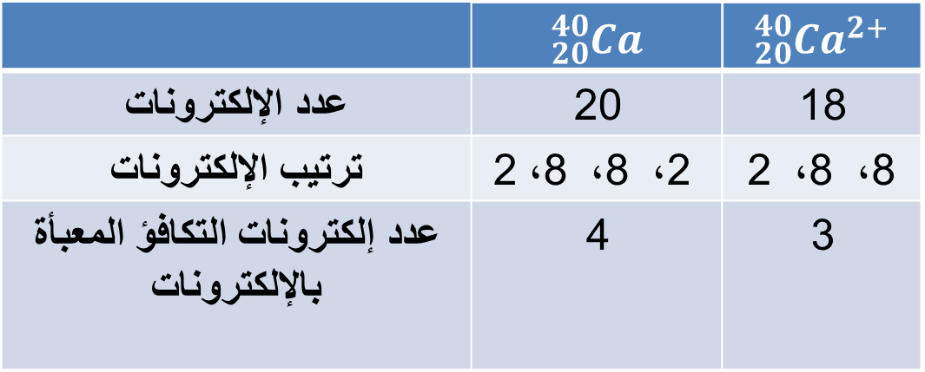
نصف القطر الذرّي – سؤال (إثراء)
حدّد لأي جُسيم نصف قطر ذرّي أكبر: لذرّة الكالسيوم، Ca أم لأيون الكالسيوم Ca⁺²؟
Ca⁺² | Ca
18 | 20 | عدد الإلكترونات
2 ، 8 ، 8 | 2 ، 8 ، 8 ، 2 | ترتيب الإلكترونات
3 | 4 | عدد مستويات الطاقة المعبأة بالإلكترونات
r(Ca)>r(Ca⁺²)
نصف قطر ذرّة الكالسيوم أكبر من نصف قطر أيون الكالسيوم
في ذرّة الكالسيوم مستوى الطاقة الأخير المعبأ بالإلكترونات أبعد
عن نواة الذرّة.

Slide 24

والآن استراحة قصيرة للتمرُّن
نصف القطر الذرّي
عليك مسِح الـ – QR الذي أمامك للدخول إلى التمارين.

Slide 25
حلّ الأسئلة
نصف القطر الذريّ

Slide 26
حل سؤال 1 – تمرين نصف القطر الذرّي
ما هو ترتيب نصف القطر الذرّي، لذرّات العناصر التالية: Mg ، Ga ، Cl؟
الجدول الدوريّ
Cl | Ga | Mg
3 | 4 | 3 | عدد مستويات الطاقة المعبأة بالإلكترونات
17 |  | 12 | عدد البروتونات

Slide 27
حل سؤال 1 –تمرين نصف القطر الذريّ
ما هو ترتيب نصف القطر الذرّي، لذرات العناصر التالية:Mg ، Ga ، Cl؟
r(Ga) > r(Mg)> r(Cl)
لذرّة Ga مستوى تكافؤ أبعد عن النواة لذلك نصف قطر ذرّي الأكبر.
لذرّة Mg ولذرّة Cl نفس مستوى التكافؤ، لكن للـ Cl عدد بروتونات أكبر بداخل النواة، لذلك بحسب قانون كولون قوى التجاذب بين النواة وإلكترونات التكافؤ تكون أقوى
لذلك نصف قطر ذرّة الـ Cl هو الأصغر
Cl | Ga | Mg
3 | 4 | 3 | عدد مستويات الطاقة المعبأة بالإلكترونات
17 |  | 12 | عدد البروتونات

Slide 28
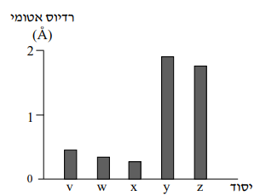
معطى أمامك 5 عناصر متتالية رُمِزَ لها اعتباطيًا بالأحرف v ، w ، x ، y ، z.
يعرض الرسم البياني التالي نصف قطر ذرّات هذه العناصر
حل سؤال 2 – تمرين نصف القطر الذرّي
ما هو التحديد الصحيح؟
العناصر v-z تتواجد بنفس السطر بجدول العناصر.
العنصر z من العائلة الثامنة بجدول العناصر.
عدد إلكترونات التكافؤ بذرّة العنصرv أقل من عدد إلكترونات التكافؤ بذرّة العنصر z.
العنصر y هو عنصر من العائلة الأولى في جدول العناصر.
نصف القطر الذرّي
عمود
1
عمود
2
عمود
6
عمود
7
عمود
8
العنصر
نفس السطر

Slide 29
طاقة التأيُّن الأولى E₁))

Slide 30


طاقة التأيُّن الأولى E₁))
الحدّ الأدنى من الطاقة اللازمة لإخراج الإلكترون الأول
من مستوى التكافؤ للذرّة في الحالة الغازيّة.
$${He}_{\left(g\right) }→ {{He}^{+}}_{(g)}+e^{−}$$
عدد البروتونات | 2 | 2
عدد الإلكترونات | 1 | 2
الشحنة الكهربائيّة الكُليّة | 1+ | 0

Slide 31
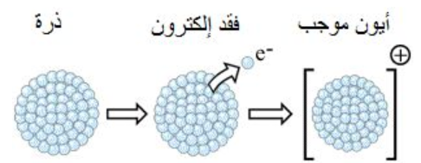


طاقة التأيُّن الأولى E₁))
بالإمكان التعبير عن طاقة التأيُّن
عندما يُعبِّر A عن أي عنصر بالحالة الغازية.
مثال: طاقة التأيُّن للصوديوم.

Slide 32
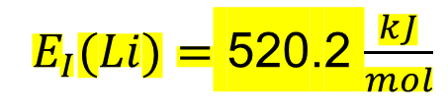
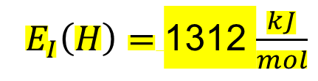
طاقة التأيُّن الأولى E₁))
سؤال – لذرّة الهيدروجين، H، طاقة تأيُّن أعلى من ذرّة الليثيوم، Li، اشرح.
إلكترون التكافؤ
لذرّة الليثيوم
إلكترون التكافؤ
لذرّة الهيدروجين
$E_{I}\left(H\right)=$1312 $\frac{kJ}{mol}$
$E_{I}(Li)=$ 520.2 $\frac{kJ}{mol}$
Li | H
3 | 1 | عدد الإلكترونات الكلي
2 ، 1 | 1 | ترتيب الإلكترونات
2 | 1 | عدد مستويات الطاقة المعبأة بالإلكترونات

Slide 33


طاقة التأيُّن الأولى E₁))
سؤال- لذرّة الهيدروجين H، طاقة تأين أعلى من ذرّة الليثيوم ، Li، اشرح.
لذرّة الهيدروجين
يوجد مستويات طاقة أقل معبأة بالإلكترونات
إلكترونات التكافؤ أقرب الى نواة الذرّة
بحسب قانون كولون،
تعمل قوى تجاذب أقوى بين البروتونات وإلكترونات التكافؤ.
$E_{I}\left(H\right)=$1312 $\frac{kJ}{mol}$
$E_{I}(Li)=$ 520.2 $\frac{kJ}{mol}$
نحتاج لبذل طاقة أكبر
(طاقة تأيُّن)
لإخراج إلكترون التكافؤ من ذرّة الهيدروجين.

Slide 34
طاقة التأيُّن الأولى E₁))
عندما نقارن بين ذرّتين لهما عدد مختلف من مستويات الطاقة المعبأة بالإلكترونات
الذرّة التي لها عدد مستويات طاقة أكبر
لها طاقة تأيُّن أقلّ

Slide 35
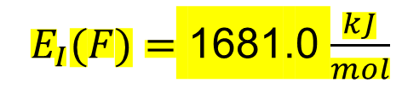
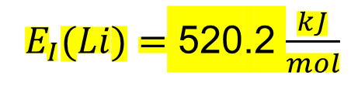
طاقة التأيُّن الأولى E₁))
سؤال – لذرّة الفلور، F، طاقة تأين أعلى من ذرّة الليثيوم، Li. اشرح.
$E_{I}(F)=$ 1681.0 $\frac{kJ}{mol}$
$E_{I}(Li)=$ 520.2 $\frac{kJ}{mol}$
Li | F
3 | 9 | عدد الإلكترونات الكلي
2 ، 1 | 2 ، 7 | ترتيب الإلكترونات
2 | 2 | عدد مستويات الطاقة المعبأة بالإلكترونات

Slide 36


طاقة التأيُّن
لذرّة الفلور، F، طاقة تأين أعلى من ذرّة الليثيوم، Li. اشرح.
لذرّة الفلور عدد بروتونات
أكبر بالنواة
حسب قانون كولون، تعمل قوى تجاذب أكبر بين البروتونات والكترونات التكافؤ
$E_{I}(F)=$ 1681.0 $\frac{kJ}{mol}$
$E_{I}(Li)=$ 520.2 $\frac{kJ}{mol}$
نحتاج لبذل طاقة أكبر
(طاقة تأيُّن)
لإخراج إلكترون التكافؤ من ذرّة الفلور.

Slide 37
طاقة التأيُّن الأولى E₁))
عندما نقارن بين ذرّتين لهما عدد متساوي من مستويات الطاقة المعبأة بالإلكترونات
للذرّة ذات عدد بروتونات أكبر
طاقة تأيُّن أكبر

Slide 38
طاقة التأيُّن الأولى E₁))
طاقة التأيُّن الأولى ترتفع
طاقة التأيُّن الأولى تقل

Slide 39
طاقة التأيُّن - سؤال
سؤال – حدِّد لأي من بين الذرّات التالية طاقة تأيُّن أعلى: صوديوم، Na، أم بوتاسيوم، K؟ علِّل
لذرّة الصوديوم يوجد مستويات طاقة أقل معبأة بالإلكترونات
العنصر | Na | K
عدد مستويات الطاقة المعبأة بالإلكترونات | 3 | 4
إلكترونات التكافؤ أقرب إلى النواة
طاقة التأيُّن الأولى للصوديوم
أكبر من
طاقة التأيُّن الأولى للبوتاسيوم
بحسب قانون كولون،
تتواجد قوى تجاذب كهربائية أقوى بين البروتونات وإلكترونات التكافؤ
نحتاج لبذل طاقة أكبر
(طاقة تأيُّن)
لإخراج إلكترون التكافؤ من ذرّة الصوديوم

Slide 40
طاقة التأيُّن الأولى - سؤال
سؤال – حدِّد لأي من بين الذرات التالية طاقة تأين أعلى: صوديوم، Na، أم المغنيزيوم، Mg؟ علِّل .
للذرّتين نفس عدد مستويات الطاقة المعبأة بالإلكترونات
العنصر | Na | Mg
عدد مستويات الطاقة المعبأة بالإلكترونات | 3 | 3
عدد البروتونات | 11 | 12
لذرّة المغنيزيوم عدد بروتونات أكبر
بحسب قانون كولون،
تتواجد قوى تجاذب كهربائية أقوى بين البروتونات والكترونات التكافؤ
طاقة التأيُّن الأولى للمغنيزيوم
أكبر من
طاقة التأيُّن الأولى للصوديوم
نحتاج لبذل طاقة أكبر
(طاقة تأيُّن)
لإخراج إلكترون التكافؤ من ذرّة المغنيزيوم

Slide 41
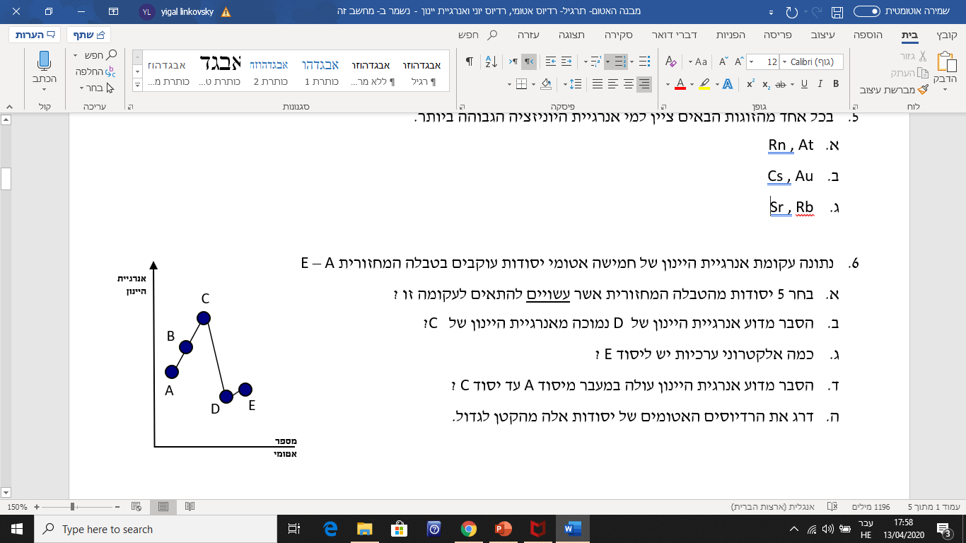
طاقة التأيُّن – سؤال
معطى أمامك رسم بياني الذي يصف طاقة التأيُّن لخمس عناصر متتالية بالجدول الدورّي A – E.
حدّد ما هي عائلة كل واحد من العناصر C و D بالجدول الدورّي؟
طاقة
التأيُّن
العدد
الذرّي

Slide 42
طاقة التأيُّن الأولى – سؤال
بالإمكان أن نرى أنّ هنالك ارتفاع بطاقة التأيُّن عند الانتقال بين الذرّات A لـ - C. إذًا ننتقل إلى اليمين بنفس السطر.
للعنصر C طاقة التأيُّن الأعلى و D له طاقة التأيُّن الأقل.
إذًا العنصر C موجود بآخر السطر (من الجهة اليمنى) - غاز خامل من العائلة الثامنة.
والعنصر D يبدأ بسطر جديد، بما معناه زاد عدد مستويات الطاقة
الكترون التكافؤ بالذرّة D أبعد عن نواة الذرّة بالتالي قوى التجاذب بينه وبين النواة أضعف بالتالي تقل طاقة التأيُّن ،العنصر D فلز قلوّي (العائلة الأولى).
طاقة
التأيُّن
Ne
F
O
Na
Mg
العدد
الذرّي
Notes:
אין תשובה לשאלה רשמו רק הסבר אבל אין דוגמאות ספציפיות ליסודות?

Slide 43
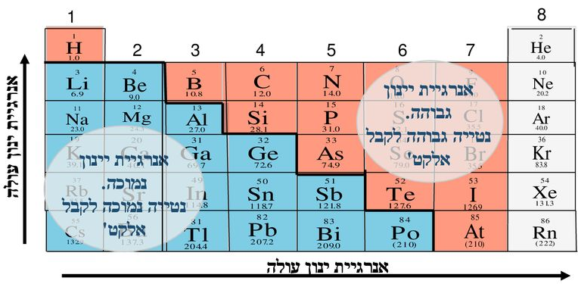
طاقة التأيُّن الأولى E₁))
انتبه
الجدول الدوري للعناصر مُقسَّم إلى فلزّات ولا فلزّات.
للفلزّات طاقة تأيُّن أقل من اللافلزّات بالتالي لديهم رغبة للتنازّل عن الإلكترون والتحوُّل إلى أيون موجب.
بما أنّ لللافلزّات طاقة تأيُّن عالية نسبيًا، فهي لا تتنازل عن الإلكترونات بسهولة نسبةً إلى الفلزّات لذلك يوجد لديهم ميل مُرتفع لربح الإلكترونات والتحوُّل إلى أيونات سالبة.
طاقة تأين عالية،
ميل مرتفع لربح
الإلكترونات
طاقة تأيُّن ترتفع
طاقة تأين منخفضة،
ميل مُنخفض لربح الإلكترونات
طاقة تأيُّن ترتفع

Slide 44

مَهمَّة بيتيّة
أُدخل عبر الـ – QR الذي أمامك إلى المَهمَّة البيتيّة

Slide 45

שימוש ביצירות מוגנות בזכויות יוצרים ואיתור בעלי זכויות
השימוש ביצירות במהלך שידור זה נעשה לפי סעיף 27א לחוק זכות יוצרים، תשס"ח-2007. אם הינך בעל הזכויות באחת היצירות، באפשרותך לבקש מאיתנו לחדול מהשימוש ביצירה، זאת באמצעות פנייה לדוא"ל rights@education.gov.il

